Slide 1
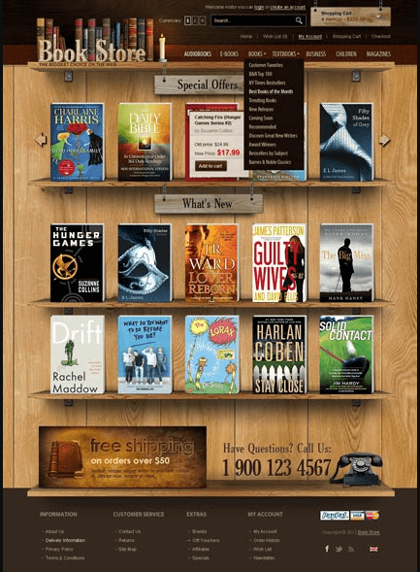
BÁO CÁO CUỐI KỲ
WEB BÁN SÁCH

Slide 2



Giảng viên hướng dẫn
Dv Nguyễn Hữu Trung
Sinh viên thực hiện
Phạm Minh Thịnh 2180606330
Vũ Hoàng Tấn 2180604416
Đinh Nho Bảo Nam 2180606788
Đoàn Lục Quốc Duy 2180603782
Cao Hiếu Đạt 2180606537
Hồ Nhật Quang 2180602822

Slide 3

Nội dung báo cáo
1
MỤC TIÊU
2
CƠ SỞ LÝ THUYẾT
3
KẾT QUẢ ĐẠT ĐƯỢC
4
KẾT LUẬN

Slide 4

MỤC TIÊU

Slide 5
MỤC TIÊU
Đề tài xây dựng website bán sách trực tuyến với các chức năng tìm kiếm, đặt mua và thanh toán sử dụng Figma để thiết kế giao diện và Jira để quản lý tiến độ công việc. Việc kiểm thử giúp đảm bảo website hoạt động ổn định và đáp ứng yêu cầu người dùng.

Slide 6
CHƯƠNG 2: CÔNG CỤ THIẾT KẾ UX/UI - FIGMA
- Thiết kế giao diện người dùng chính
- Thiết kế giao diện quản trị
- Thiết kế giao diện bổ sung

Slide 7
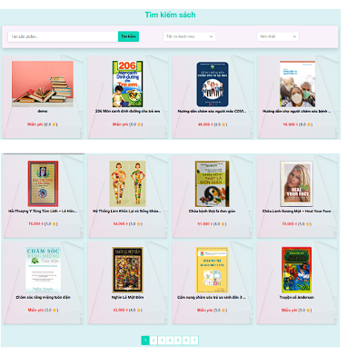
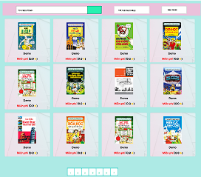
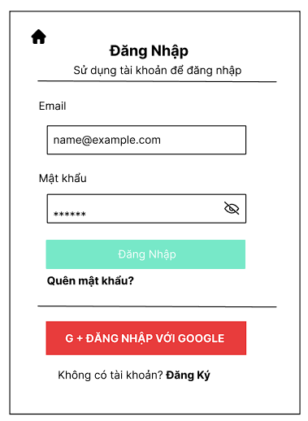
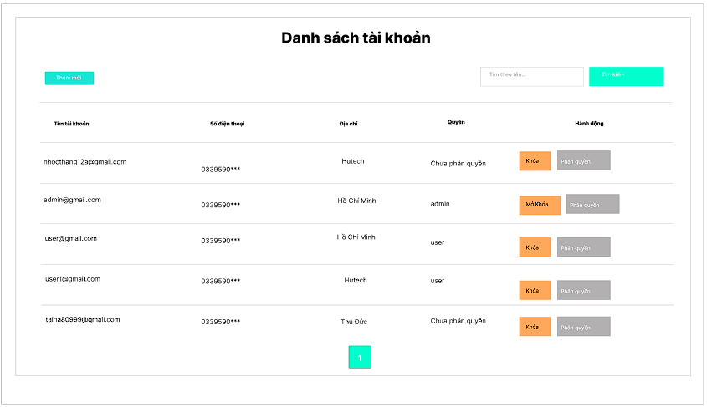
DEMO

Slide 8
CHƯƠNG 3: CÔNG CỤ QUẢN LÝ MÃ NGUỒN - GITHUB
- Giới thiệu
GitHub là nền tảng lưu trữ và quản lý mã nguồn, hỗ trợ làm việc nhóm và theo dõi thay đổi dự án hiệu quả.
- Triển khai Github
Trường hợp 1: Dự án cá nhân
Trường hợp 2: Dự án thuộc về công ty (tổ chức hoặc cá nhân khác)

Slide 9
Triển khai Github
Trường hợp 1: Dự án cá nhân
-Bước 1: Khởi tạo dự án
-Bước 2: Checkout new brand
-Bước 3: Change and commint code
-Bước 4: Push code lên Github

Slide 10
Trường hợp 2: Dự án thuộc về công ty (tổ chức hoặc cá nhân khác) các buocs thực hiện
-Fork project về github cá nhân.
- git clone đường dẫn mới fork
- git remote -v để kiểm tra xem
- git remote add đường dẫn của repo được fork
- git add . thêm các file
- git commit sự thay đổi mới
- Tạo pull request trên dự án chính
- Merged thành công vào nhánh dev
- Review & Update commit - Xử lý Conflict
- git pull để có phiên bản mới nhất của nhánh cơ sở
- Chuyển sang nhánh được merge
- git rebase để xử lý xung đột
- Xử lý xung đột để hết conflict
- git rabase --continue tiếp tục quá trình
- git commit --amend để giữ cho pull request chỉ nên có tối đa một commit
- git push code tiếp tục
- Merge pull request đã bình thường
- Merge pull request
- Merge Pull request dev vào branch chính
- Quay về máy local checkout + pull code
- Xoá branch chức năng đã thêm cả ở trên Github + local
- Hoàn Thành

Slide 11
CHƯƠNG 4: CÔNG CỤ QUẢN LÝ DỰ ÁN - JIRA
Giới thiệu
Jira là công cụ quản lý dự án và theo dõi lỗi do Atlassian phát triển, hỗ trợ hiệu quả cho quy trình làm việc trong phát triển phần mềm, Agile và DevOps.

Slide 12
Các tính năng
Tạo project
Sumary - Trang tóm tắt công việc đã thực hiện
Tạo Board
Backlog - Trang tạo công việc
Trang Timeline
List - Trang danh sách công việc
Tạo issues
Tìm issues trong Jira
Workflow trong Jira
Tạo workflow

Slide 13
Hướng dẫn sử dụng
-Đăng ký và đăng nhập tài khoản
-Trang chủ jira
-Chọn sản phẩm Jira Software
-Tạo một dự án để bắt đầu
-Giao diện chính khi làm việc jira

Slide 14
CHƯƠNG 5: CÔNG CỤ TRIỂN KHAI DỰ ÁN - DOCKER
Giới thiệu
Docker là nền tảng mã nguồn mở cho phép phát triển, triển khai và chạy ứng dụng trong container. Với tính linh hoạt và dễ triển khai, Docker là công cụ phổ biến trong phát triển phần mềm hiện đại.

Slide 15
Lợi ích khi sử dụng Docker
- Thiết lập môi trường làm việc nhanh chóng, chỉ cần cấu hình một lần.
- Dễ chia sẻ môi trường cho thành viên mới hoặc máy khác.
- Giữ môi trường làm việc sạch sẽ, không ảnh hưởng hệ thống khi xóa.

Slide 16
Các bước triển khai
Cài đặt Docker trên Windows (Docker Desktop)
- Tải Docker Desktop và tiến hành cài đặt.
- Kích hoạt chế độ Hyper-V virtualization (không dùng được VirtualBox khi bật).
- Có thể kích hoạt Hyper-V bằng 2 cách:
+ Dùng PowerShell:
Enable-WindowsOptionalFeature -Online -FeatureName Microsoft-Hyper-V -All
+ Qua giao diện Windows:
Apps and Features → Programs and Features → Turn Windows features on or off → Chọn Hyper-V

Slide 17
KẾT LUẬN
Nhóm đã áp dụng nhiều công cụ hiện đại để đảm bảo hiệu quả trong thiết kế, triển khai và kiểm thử:
ASP.NET Core: Xây dựng backend, bảo mật và phân quyền qua Identity.
GitHub: Quản lý mã nguồn và kiểm soát phiên bản hiệu quả.
Figma: Thiết kế giao diện trực quan, tối ưu trải nghiệm người dùng.
JIRA: Quản lý tiến độ, phân công công việc theo quy trình rõ ràng.
Docker: Đảm bảo môi trường triển khai nhất quán và hiệu quả.

Slide 18
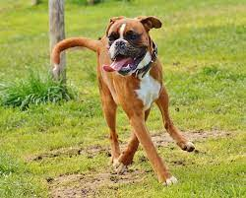
TÀI LIỆU THAM KHẢO
[1]https://docs.microsoft.com/en-us/aspnet/core/
[2]https://docs.microsoft.com/en-us/ef/core/
[3]https://www.entityframeworktutorial.net/
[4]https://docs.microsoft.com/en-us/sql/sql-server/
[5]https://getbootstrap.com/docs/4.0/getting-started/introduction/
[6]https://www.w3schools.com
[7]https://stackoverflow.com/
[8]https://help.figma.com/hc/en-us
[9]https://github.com/
[10]https://www.atlassian.com/software/jira/guides
[11]https://docs.docker.com/
[12]https://docs.docker.com/engine/swarm/how-swarm-mode-works/nodes/
[13]https://docs.docker.com/get-started/docker-overview/
[14]https://openai.com

Slide 19

NHÓM EM XIN CẢM ƠN Ạ

